Slide 1
Инновации в сфере контейнерных перевозок,
проблемы и пути их решения
Генеральный директор ОАО «ТрансКонтейнер» П.В. Баскаков
Доклад на заседании Комиссии РСПП по транспорту и транспортной инфраструктуре 22 октября 2010 года

Slide 2
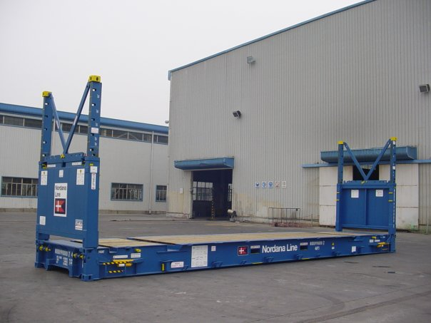
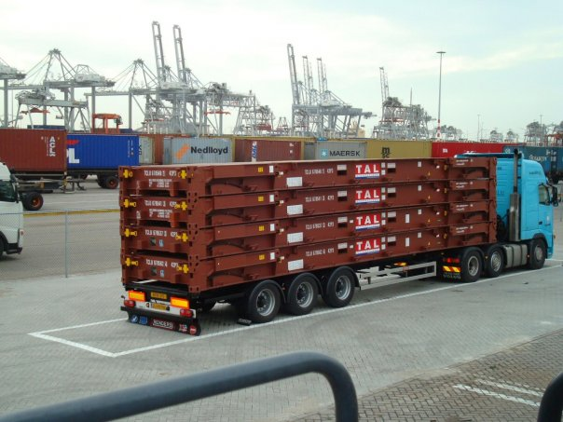
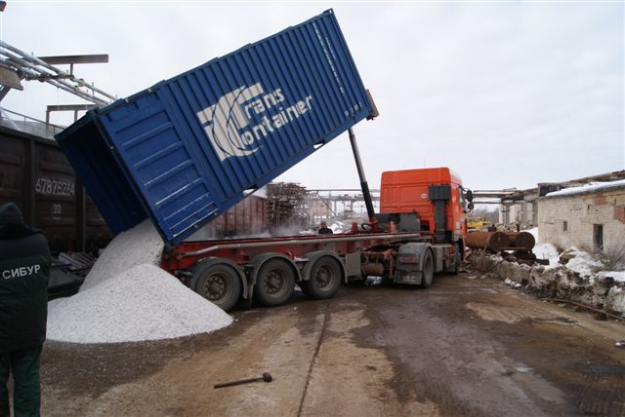
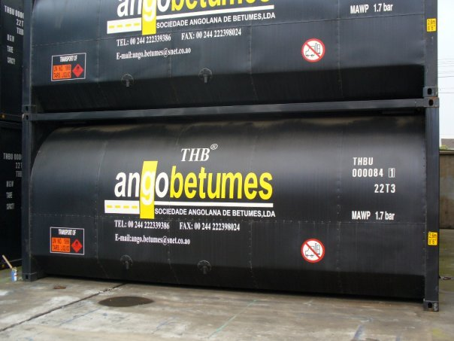
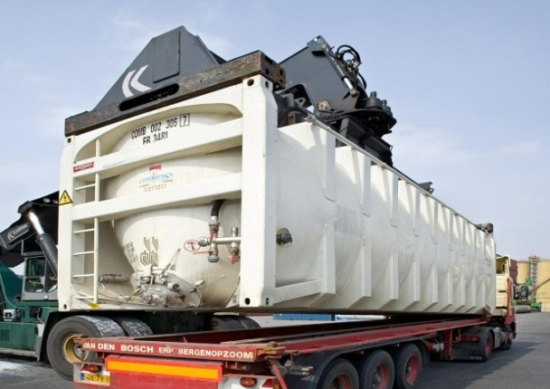
Специализированные контейнеры
тяжелой колесной техники
Существует множество специализированных контейнеров для перевозок различных грузов, таких как:
зерна, угля и других насыпных грузов
а также битума, нефтепродуктов и других наливных грузов

Slide 3
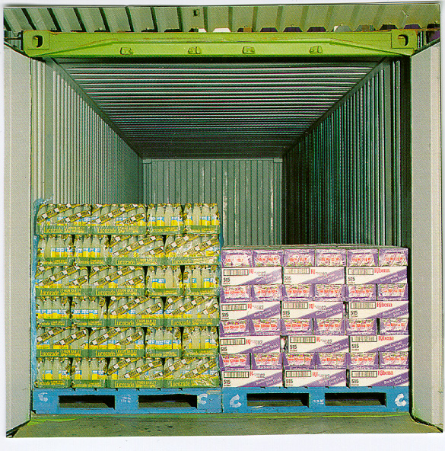
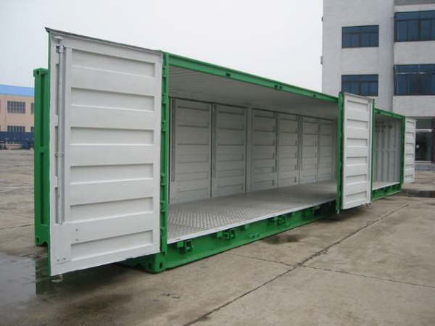
Контейнеры для перевозок комплектующих на завод Фольксваген
Контейнер с увеличенной шириной (Паллет Уайд)
Контейнер 40’ с боковой загрузкой
(40'OS(Open Side) Container)

Slide 4
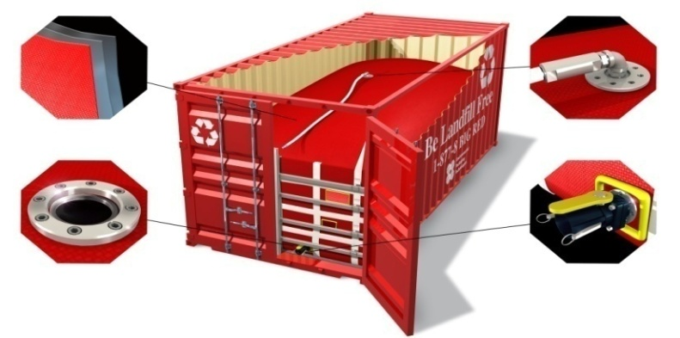
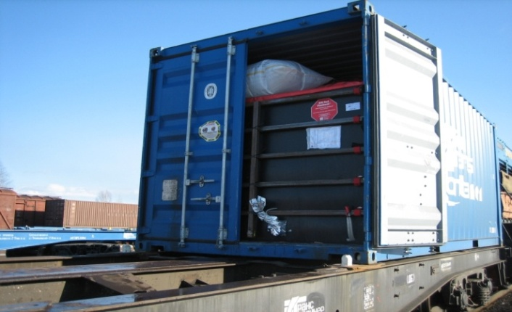
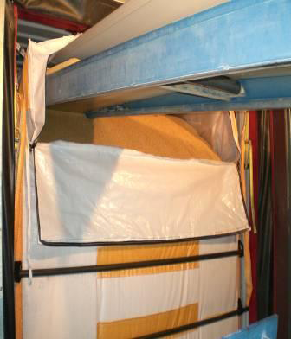
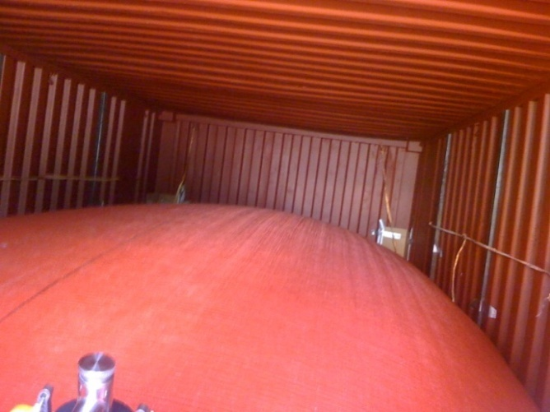
Технология флекси-танков и вкладышей
ОАО «ТрансКонтейнер» успешно провело проверку схемы размещения и крепления флекси-танков в универсальных и термоизолированных контейнерах.
В апреле 2010 года ОАО «ТрансКонтейнер» выполнило первую экспериментальную перевозку груза «лигносульфонат» во флекси-танках со станции Низовка на станцию Черниковка.
Перевозка зерна в универсальных контейнерах с использованием вкладышей

Slide 5
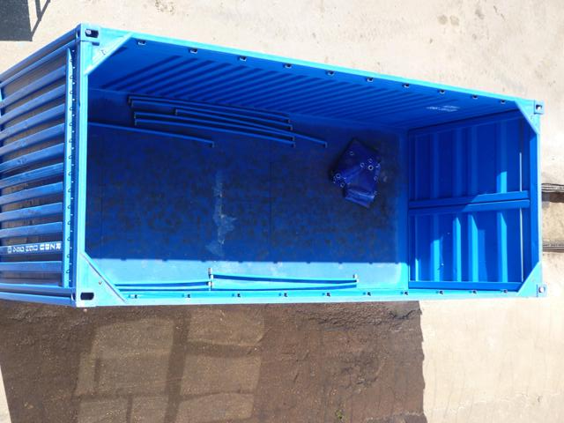
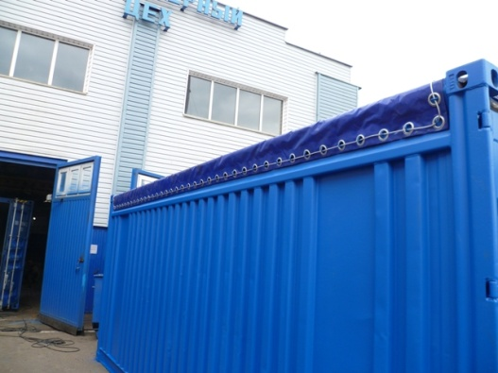
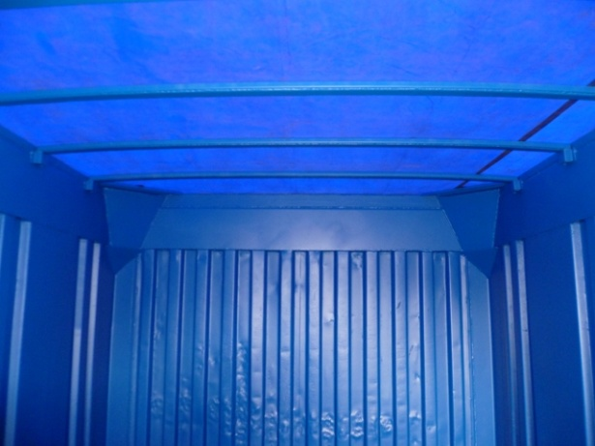
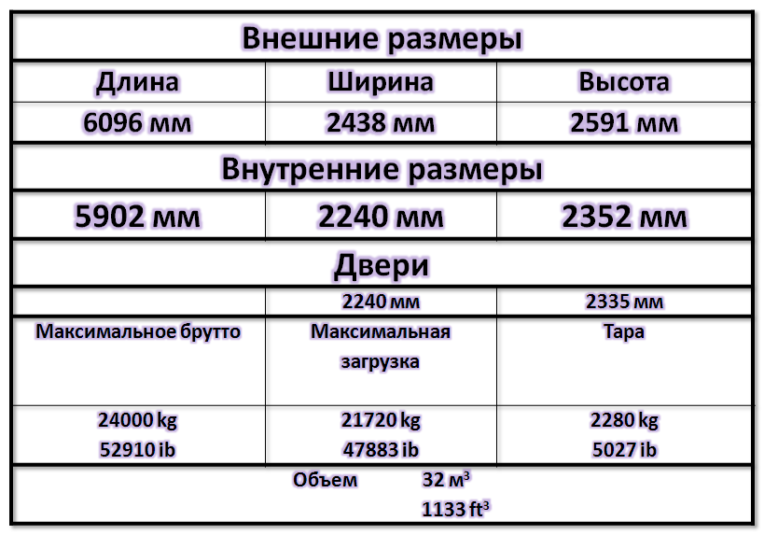
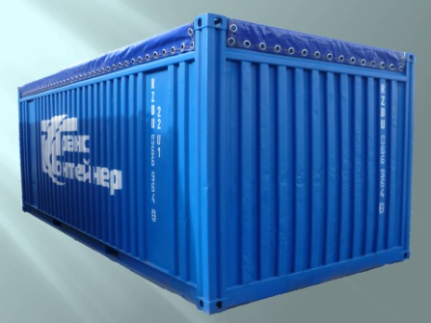
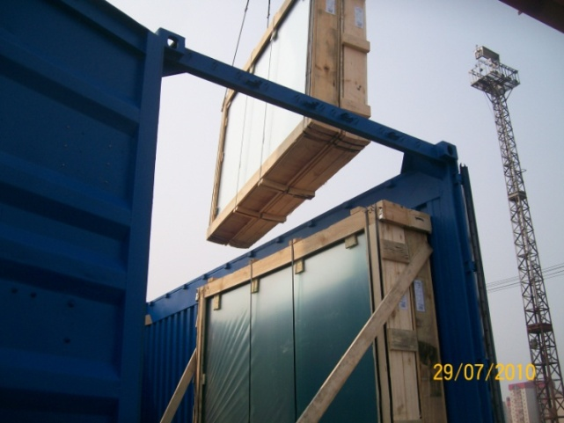
Контейнеры с открытым верхом (опен-топ)
В июне 2010 года на базе филиала ОАО «ТрансКонтейнер» депо Шахунья на Горьковской ж.д. была изготовлена путем модернизации имеющихся в парке компании 20-футовых контейнеров пилотная партия контейнеров с открытым верхом. В период с июня по август 2010 года были организованы опытные перевозки грузов в контейнерах данного типа, показавшие востребованность на рынке данного типа оборудования.

Slide 6
Наиболее значимые проблемы при организации контейнерных перевозок
Отсутствие нормативной базы
Изменения налогового законодательства (применение нулевой ставки НДС при международных перевозках)
Проблемы с таможенным оформлением контейнеров при международных перевозках
Отсутствие рыночной системы тарифообразования
Отсутствие закона о смешанном сообщении (возможность использования единой накладной)

Slide 7
Наиболее значимые проблемы при организации контейнерных перевозок (продолжение)
Отсутствуют механизмы защиты интересов клиентов от недобросовестных участников транспортного рынка.
Предлагается:
Разработать систему лицензирования/ сертификации компаний, действующих в сфере контейнерных перевозок
Стимулировать внедрение в компаниях – операторах систем менеджмента качества.

Slide 8
Спасибо за внимание!

